Slide 1
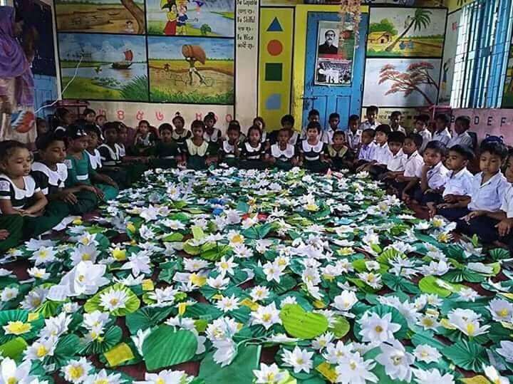
স্বাগতম

Slide 2
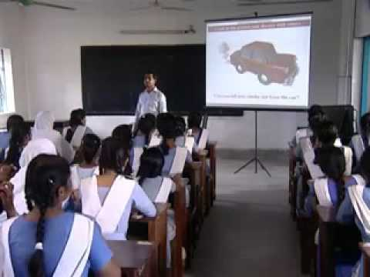
আজকের মাল্টিমিডিয়া ক্লাসে
স্বাগতম

Slide 3
শিক্ষক পরিচিতি
মোঃ হাফিজুল ইসলাম
সহকারি শিক্ষক
পাইকপাড়া মডেল হাইস্কুল
সিরাজগঞ্জ।
মোবাইল নং-০১৭১১০৩১৫৪৩
E-mail:hafizulislam947@gmail.com

Slide 4
পাঠ পরিচিতি
বিষয়ঃ শারিরীক শিক্ষা ও স্বাস্থ্য
শ্রেণিঃ অষ্টম
অধ্যায়ঃ তৃতীয়
স্বাস্থ্যবিজ্ঞান পরিচিতি ও স্বাস্থ্যসেবা

Slide 5
এই পাঠ শেষে শিক্ষার্থীরা – ১। এইডস রোগ কেন হয় তা বলতে পারবে।
২। HIV এর পূর্ণ রূপ বলতে পারবে । ৩। AIDS এর পূর্ণ রূপ বলতে পারবে ।
৪। AIDS কীভাবে এক জনের শরীর থেকে অন্য জনের শরীরে এইড্স
চড়ায় তা বলতে পারবে । ৫। এইডস এর লক্ষ্ণণ গুলি বলতে পারবে । ৬। AIDS প্রতিরোধের উপায় বলতে পারবে ।

Slide 6
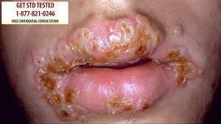

Slide 7
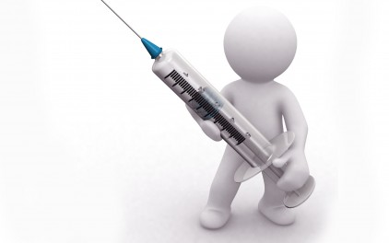
বহুজন ব্যবহৃত সিরিঞ্জ

Slide 8
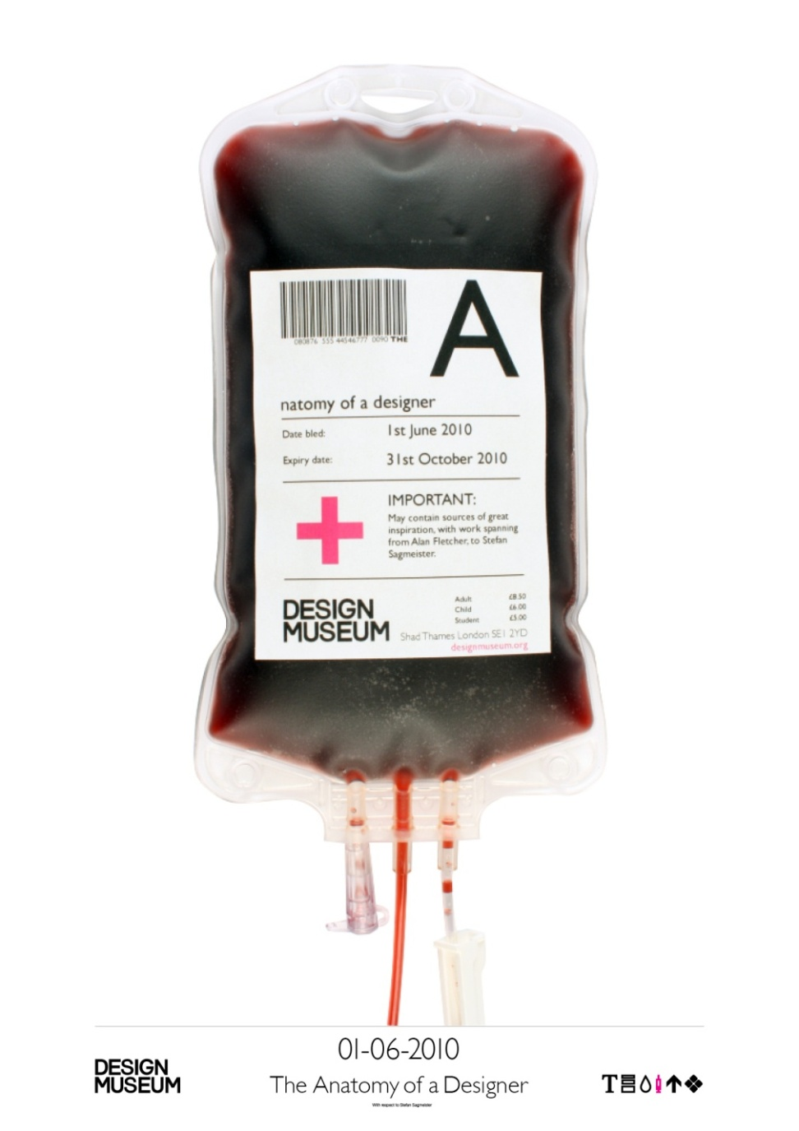
অপরীক্ষিত রক্ত

Slide 10
আজকের পাঠ “ এইডস”

Slide 12
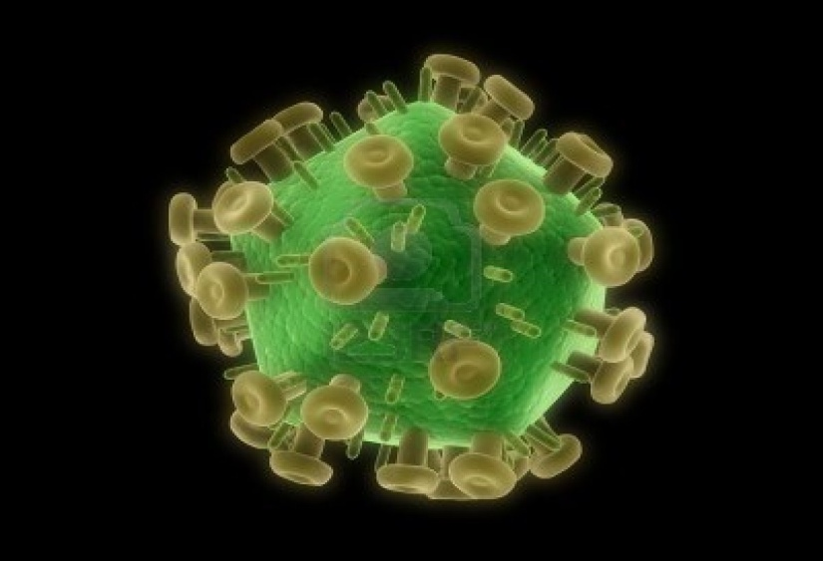
HIV নামক ভাইরাস

Slide 13
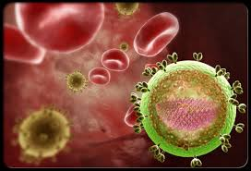
HIV নামক ভাইরাস

Slide 14
HIV নামক ভাইরাস দ্বারা এইডস রোগ সৃষ্টি হয় । HIV এর পূর্ণরূপঃ H=Human. I=Immune Deficiency. V=Virus.

Slide 15
. Human Immune Deficiency Virus. AIDS এর পূর্ণরূপঃ A=Acquired. I=Immune. D=Deficiency. S=Syndrome. Acquired Immune Deficiency Syndrome.

Slide 16
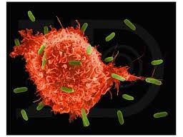
HIV নামক ভাইরাস

Slide 17
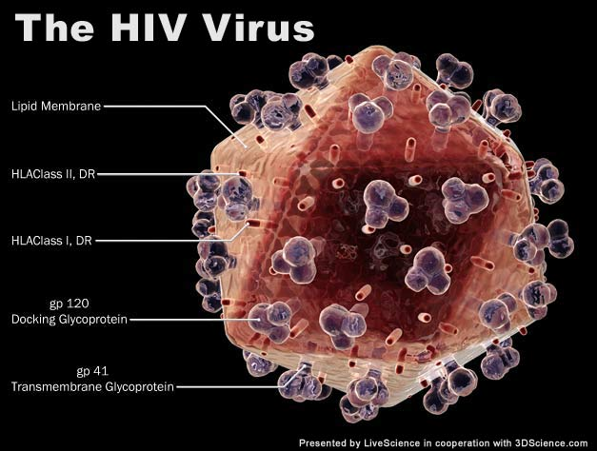
HIV নামক ভাইরাস

Slide 18
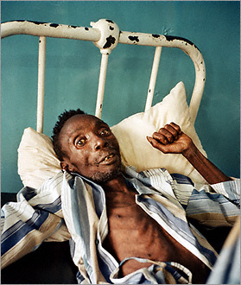

Slide 19
এইডস যেভাবে এক শরীর থেকে অন্য শরীরে সংক্রমিত হয় তা নিম্নে দেওয়া হল ১। এইচ আই ভি/এইডস আক্রান্ত রোগীর রক্ত কোনো ব্যক্তির দেহে পরিসঞ্চালন করলে। ২। আক্রান্ত ব্যক্তি কর্তৃক ব্যবহৃত সিরিঞ্জ অন্য কোনো ব্যক্তি ব্যবহার করলে। ৩। আক্রান্ত ব্যক্তির কোনো অঙ্গ বা দেহকোষ অন্য ব্যক্তির দেহে প্রতিস্থাপন করলে। ৪। আক্রান্ত মায়ের মাধ্যমে ( গর্ভধারণ কালীন, প্রসবকালে বা সন্তানের মায়ের দুধ পানকালে) তার শিশু এই রোগে সংক্রমিত হতে পারে। ৫। অনৈতিক ও অনিরাপদ দৈহিক মিলন করলে।

Slide 20
এইডসে আক্রান্ত রোগী

Slide 21
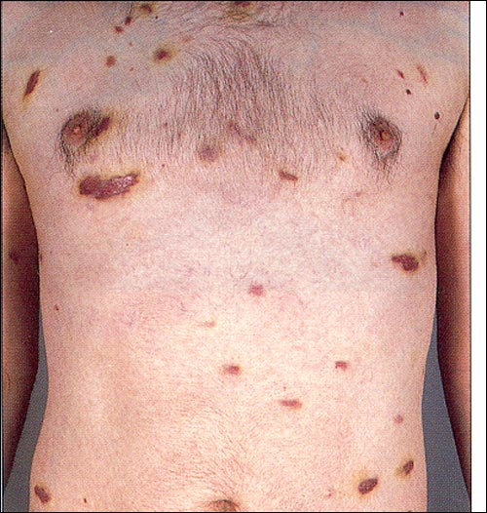
এইডসে আক্রান্ত রোগী

Slide 22
এইডস এর লক্ষনসমূহ # শরীরের ওজন দ্রুত হ্রাস পায় । # অজানা কারনে দুই মাসের অধিক সময় জ্বর থাকে। । # দীর্ঘদিন ধরে শুকনো কাশি থাকে। । # দুই মাসের অধিক সময় ধরে পাতলা পায়খানা হয় । # শরীরের বিভিন্ন অঙ্গে ছত্রাক জনিত সংক্রমণ দেখা দেওয়া। # লসিকা গ্রন্থি ফুলে যায় ।

Slide 23
এইডস থেকে রক্ষা পাওয়া / প্রতিরোধের উপায় # অপরীক্ষিত রক্ত গ্রহণ করা যাবে না। # অন্যের ব্যবহৃত সিরিঞ্জ ব্যবহার করা যাবে না । # অন্যের ব্যবহৃত ব্লেড বা রেজার ব্যবহার করা যাবে না । # অনৈতিক, অনিরাপদ ও অনিয়ন্ত্রিত যৌনমিলন করা যাবে না। # অপারেশনে পরিশুদ্ধ যন্ত্রপাতি ব্যবহার করতে হবে। # শিশুকে এইচআইভি জিবানুবাহী বা এইডসে আক্রান্ত মায়ের বুকের দুধ খাওয়ানো যাবেনা।

Slide 24
দলীয়কাজ
AIDS/HIV ভাইরাসে আক্রান্ত রোগীর ৩টি লক্ষণ লিখো।

Slide 25
মূল্যায়ন AIDS এর আর এক নাম কি? HIV এর পূর্ণ রুপ কী। HIV কিসের নাম ?

Slide 26
বাড়ীর কাজ
তোমার এলাকায় এইডস প্রতিরোধে তুমি কী কী ভূমিকা রাখতে পার ?-বাড়ি থেকে লিখে আনবে।

Slide 27
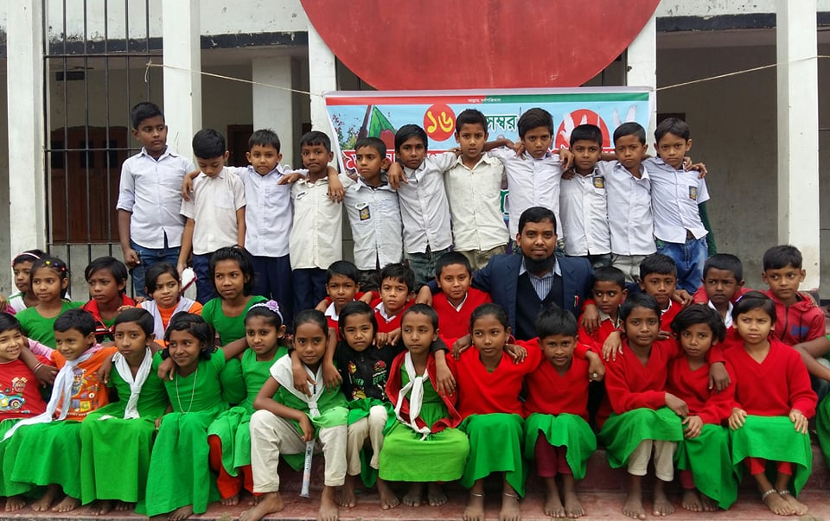
পরিশেষে সবাইকে
ধন্যবাদ
আবার দেখা হবে-----

